Slide 1
Развивающая предметно-пространственная среда как необходимое условие накопления и обогащения двигательного опыта детей
.

Slide 2
«Чтобы сделать ребенка умным и рассудительным, сделайте его крепким и здоровым: пусть он работает, действует, бегает, кричит, пусть он находится в постоянном движении."
Жан Жак Руссо

Slide 3
Развивающая предметно-пространственная среда должна быть: содержательно насыщенной трансформируемой полифункциональной вариативной доступной безопасной

Slide 4
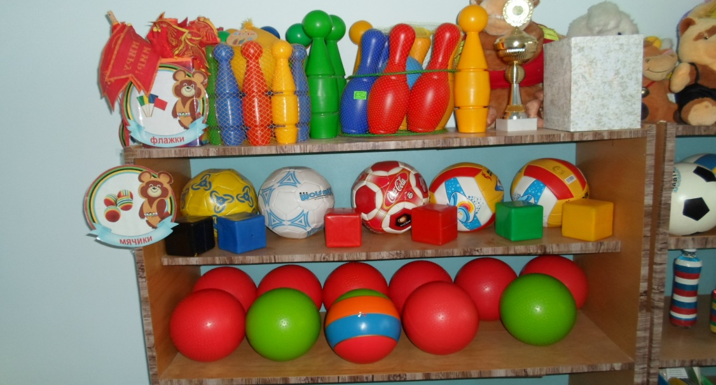
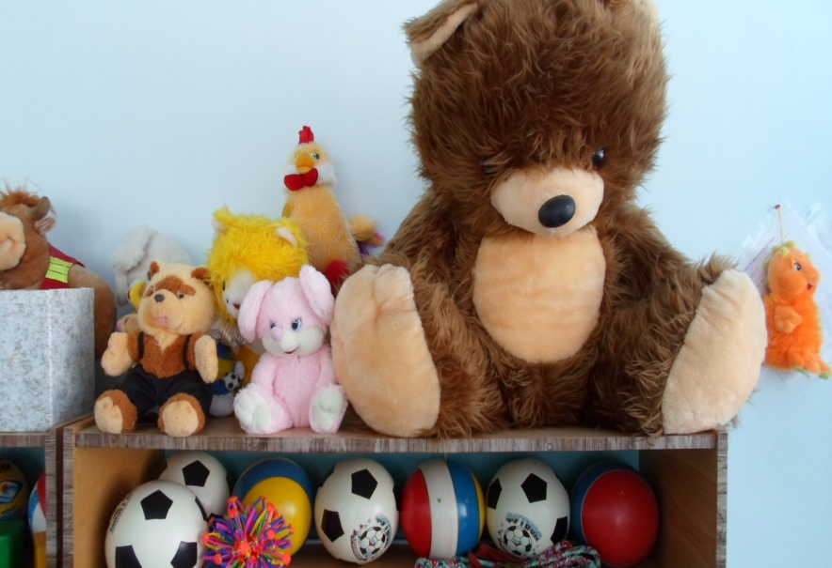
Цель физкультурного уголка:
Физкультурный уголок служит удовлетворению потребности дошкольника в движении и приобщению его к здоровому образу жизни.

Slide 5
Задачи физкультурного уголка:
- Улучшение функций нервной системы, сердечно-сосудистой, дыхания и др., укрепление опорно-двигательного аппарата;
- укрепление мышц формирующих свод стопы;
формирование начальных представлений о здоровом образе жизни;
развитие общей моторики;
развитие физических качеств;
накопление и обогащение двигательного опыта детей;
формирование у воспитанников потребности в двигательной активности и физическом совершенствовании;

Slide 6
Задачи физкультурного уголка:
- профилактика плоскостопия;
- развитие самостоятельности, творчества;
формирование выразительности и грациозности движений;

Slide 7
Накопление и обогащение двигательного опыта детей (основных видов движения)
Овладение основными видами движений: ходьба, бег, ползание и лазание, прыжки;
совершенствование и автоматизация основных видов движений;
выполнение имитационных движений;
выполнение упражнений на образное перевоплощение;
выполнение статических поз;
имитация движений.

Slide 8
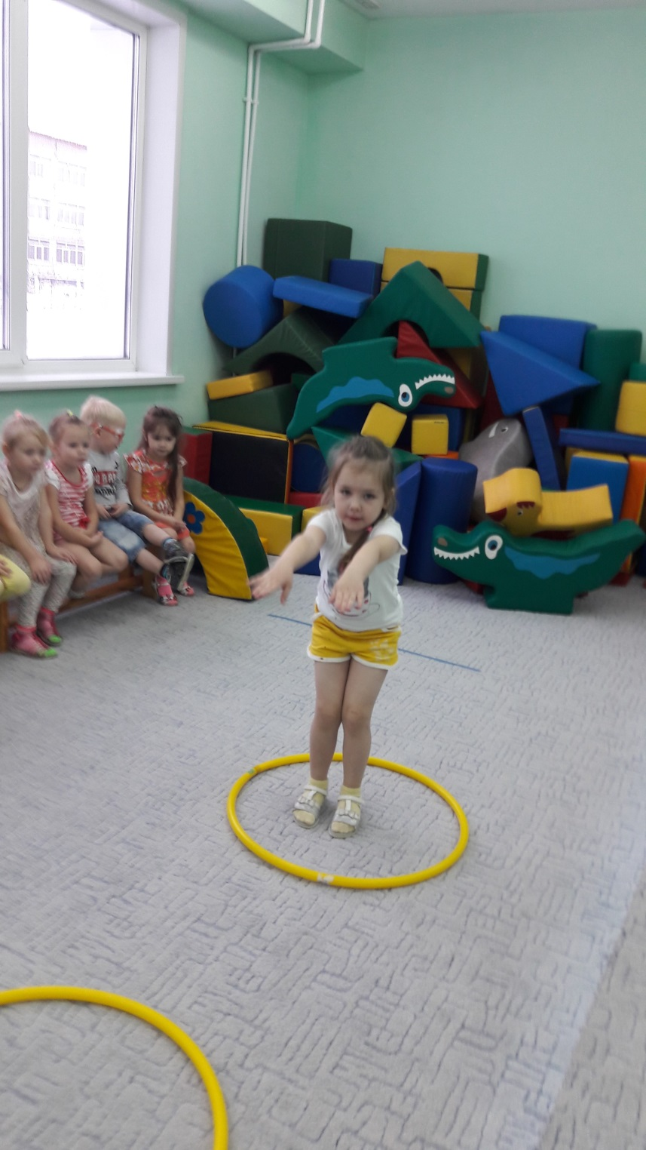
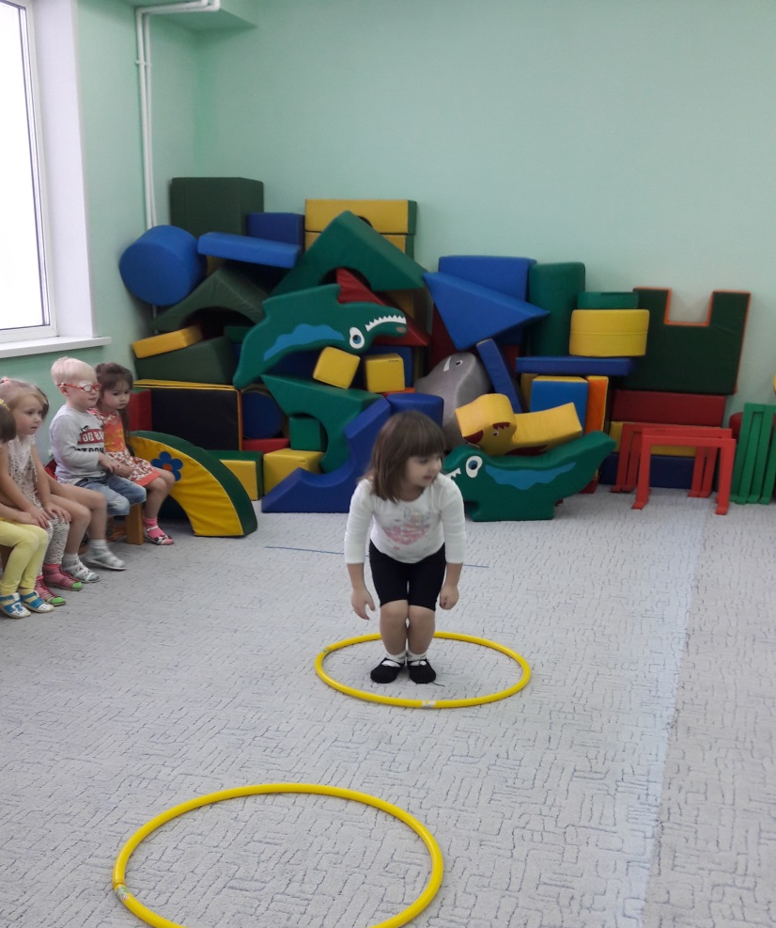
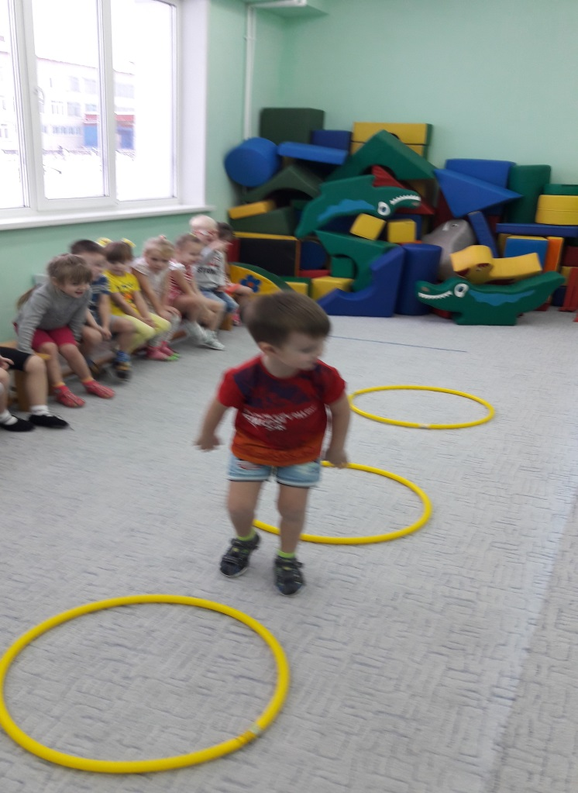
НОД «Физическая культура»

Slide 9
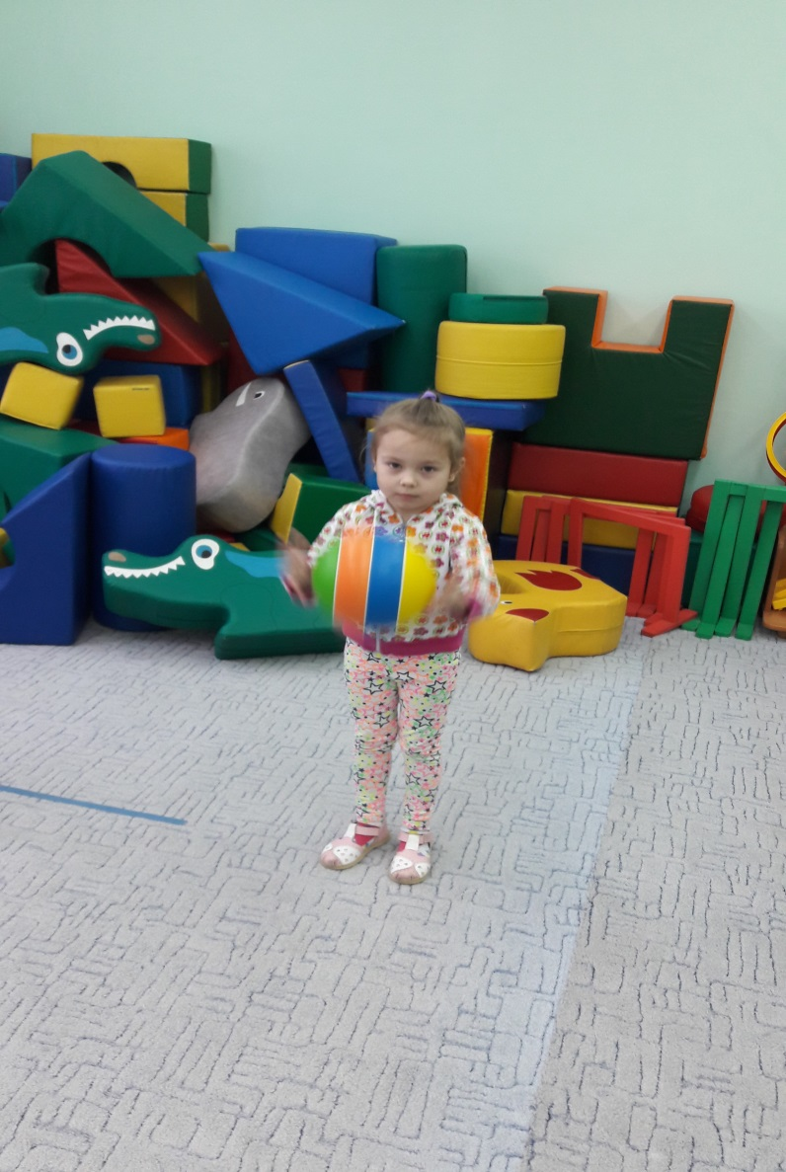
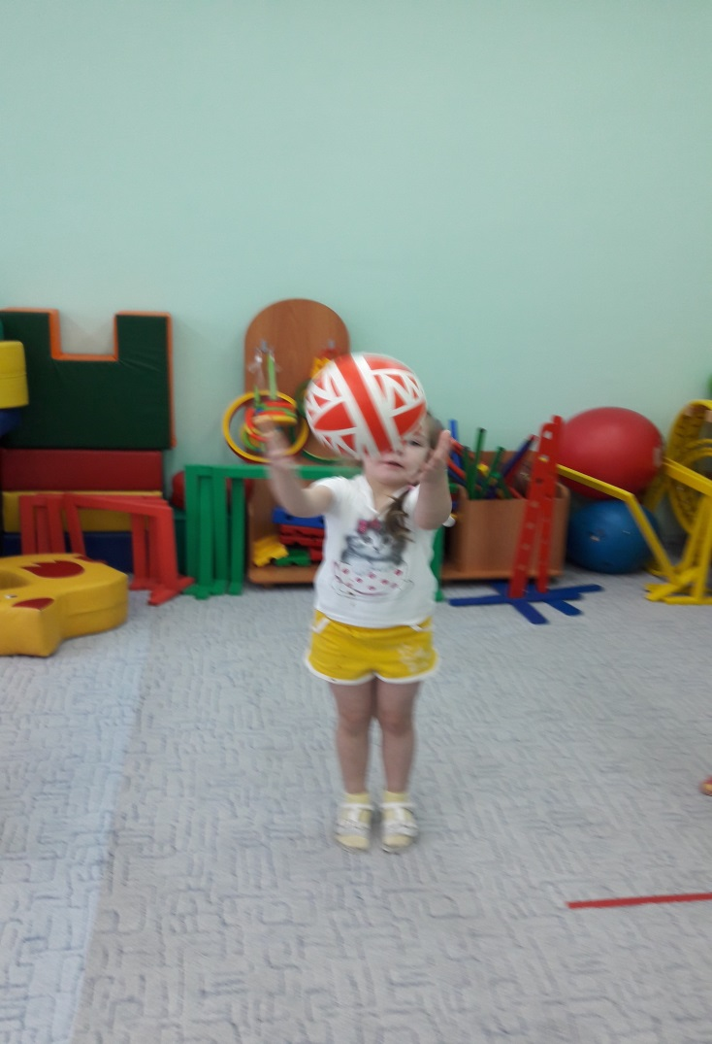
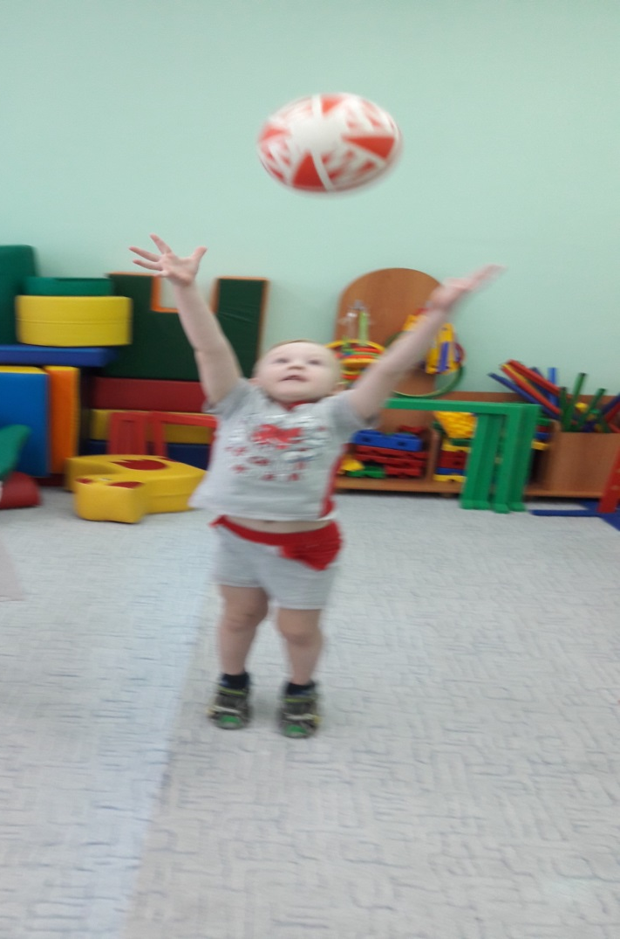

Slide 10
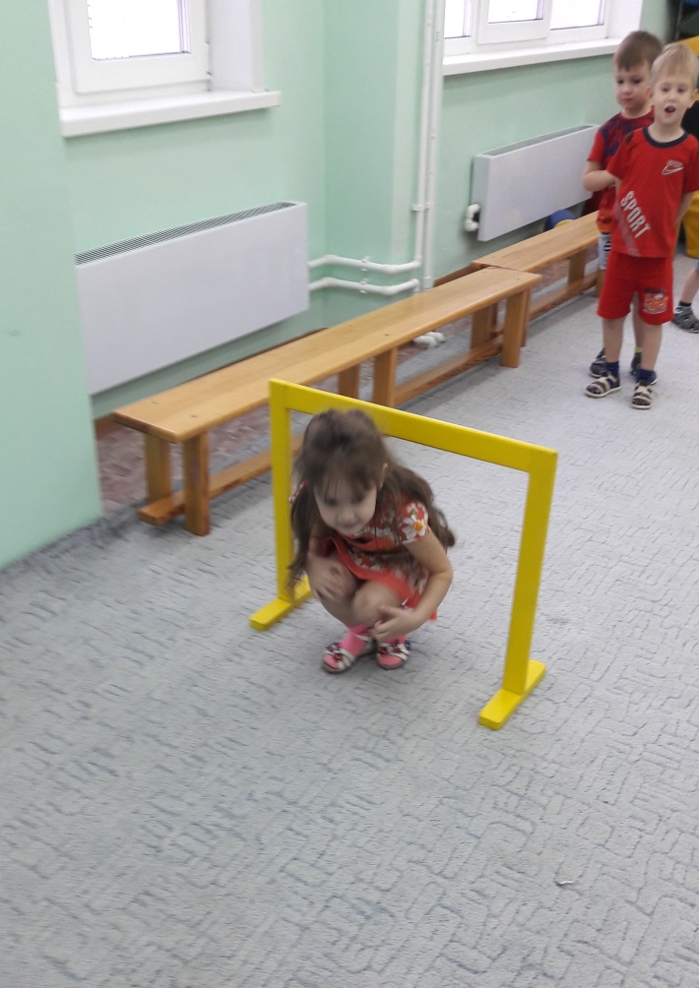
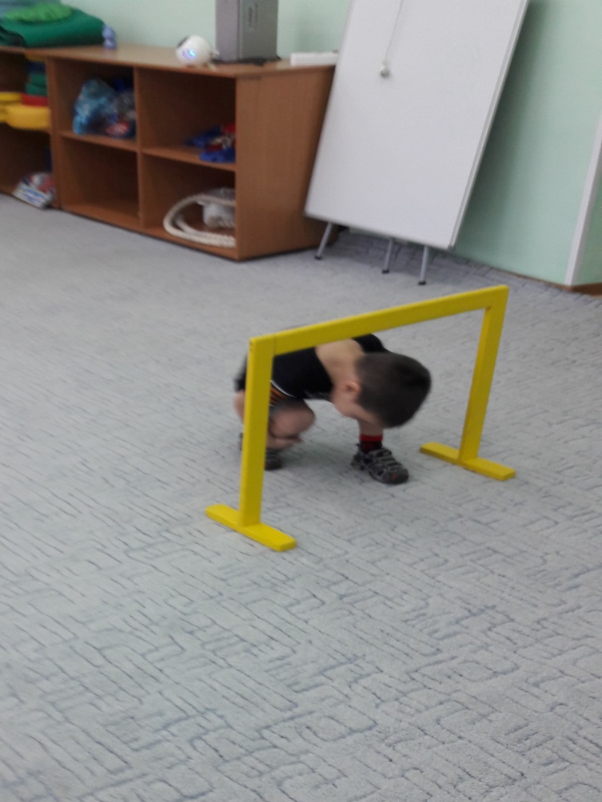
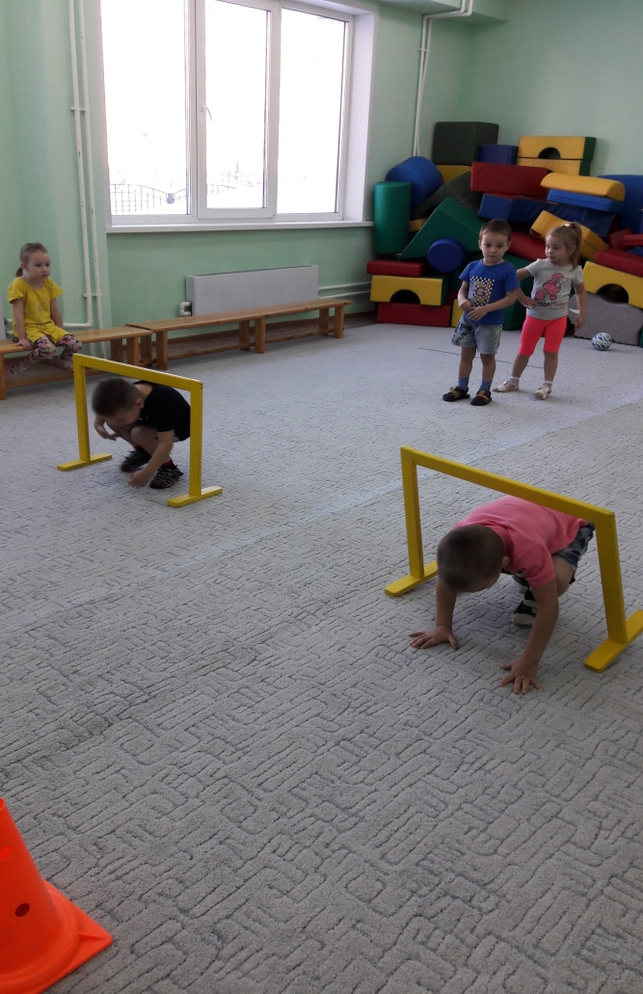

Slide 11
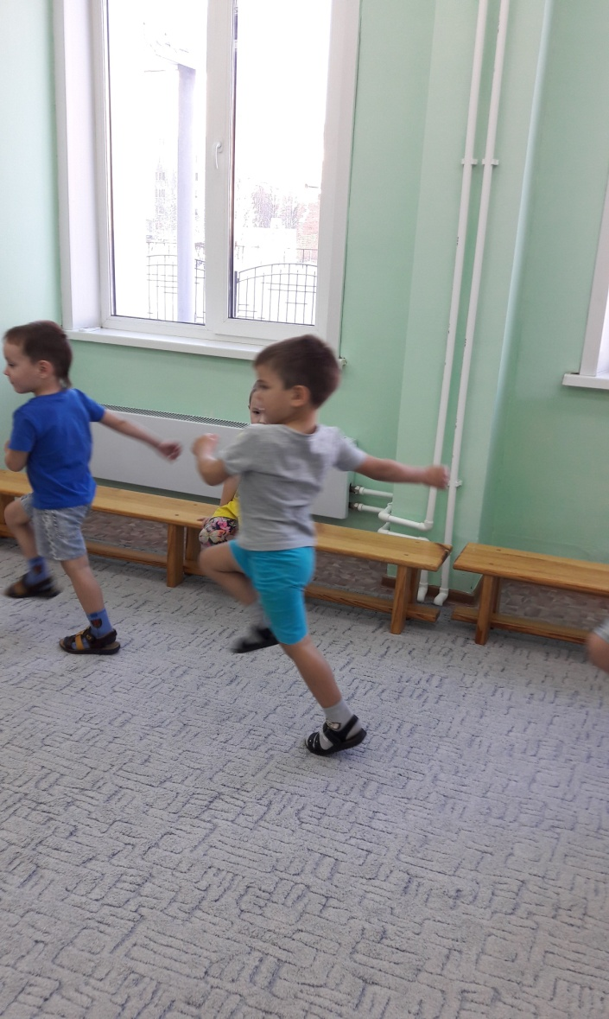
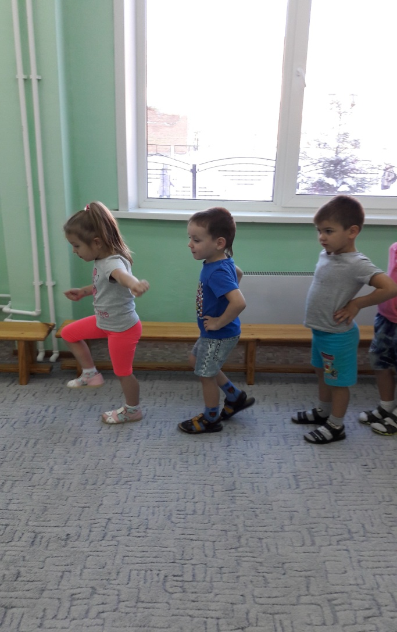
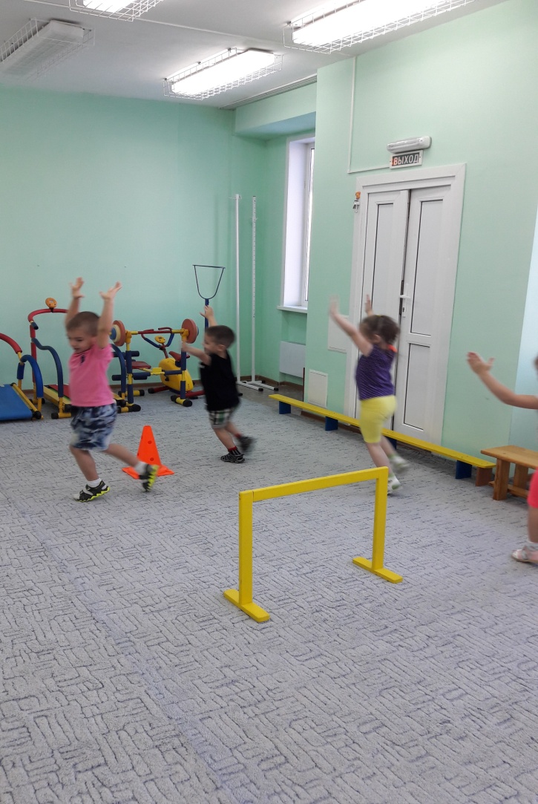

Slide 12
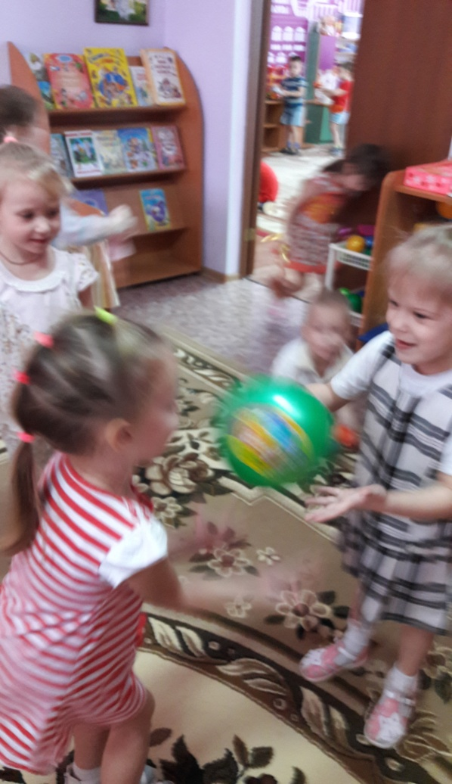
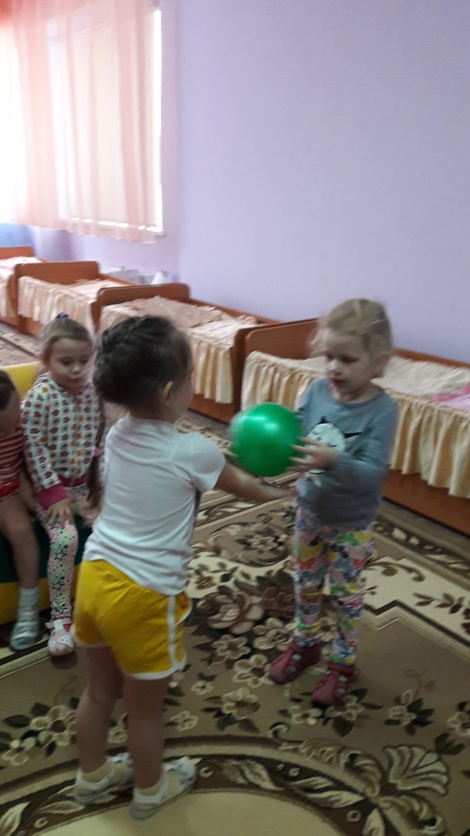
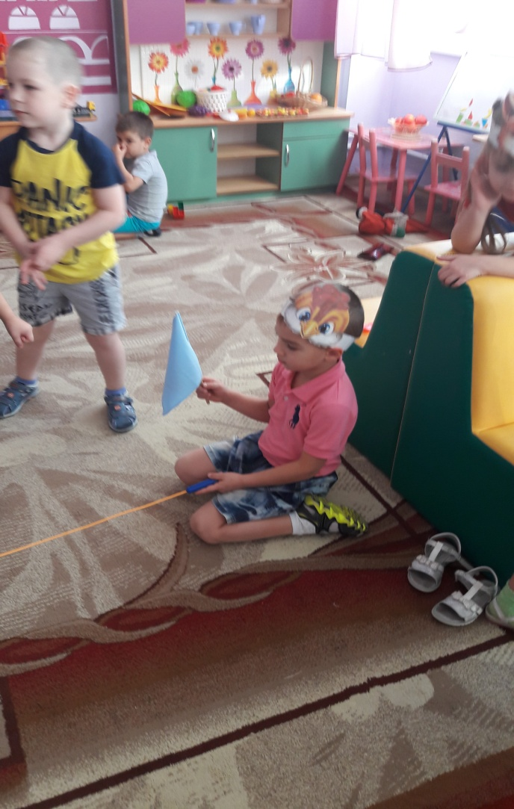
Самостоятельная деятельность

Slide 13
Самостоятельная деятельность

Slide 14
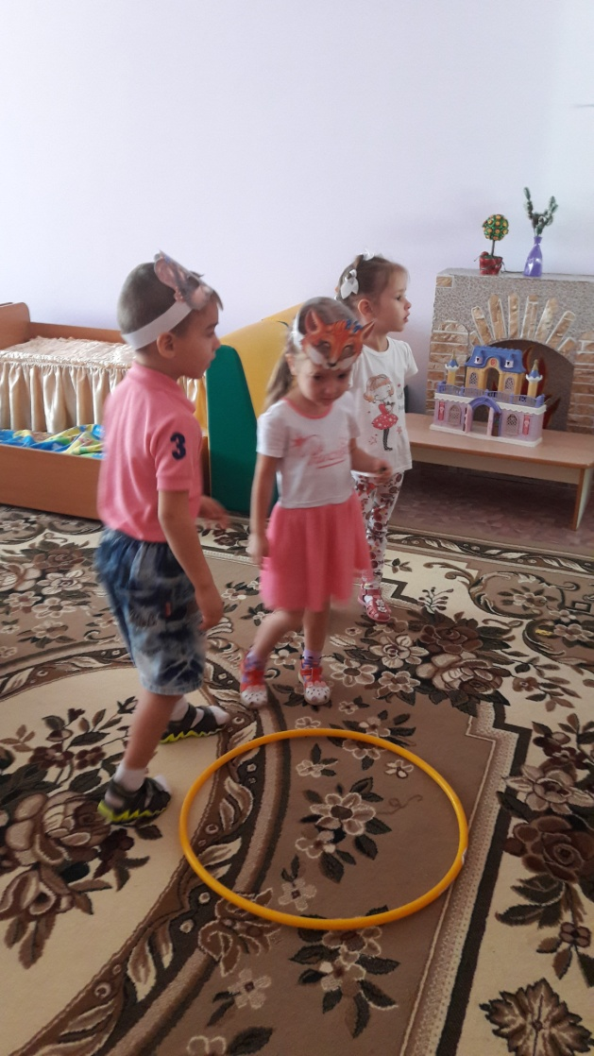
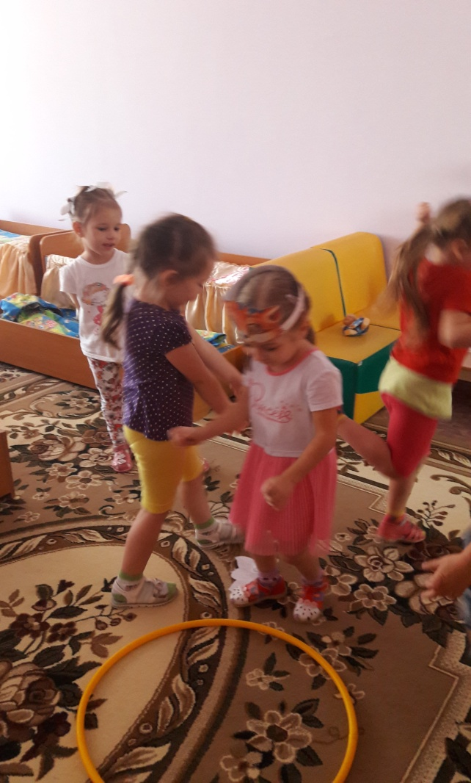

Slide 15
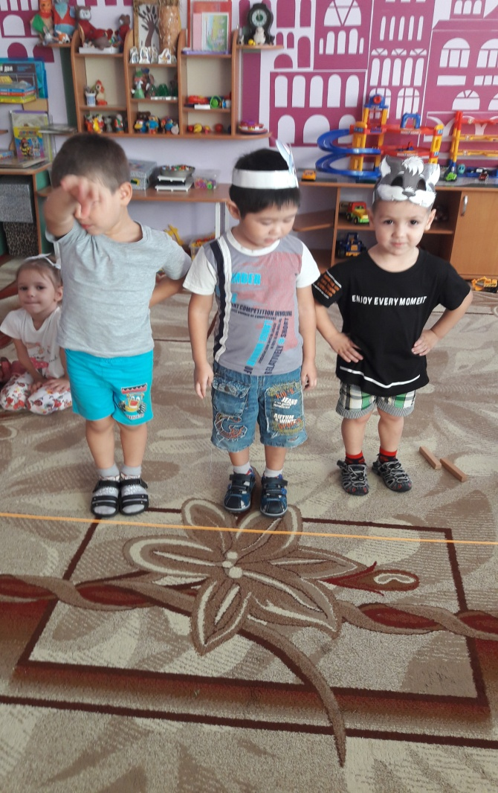
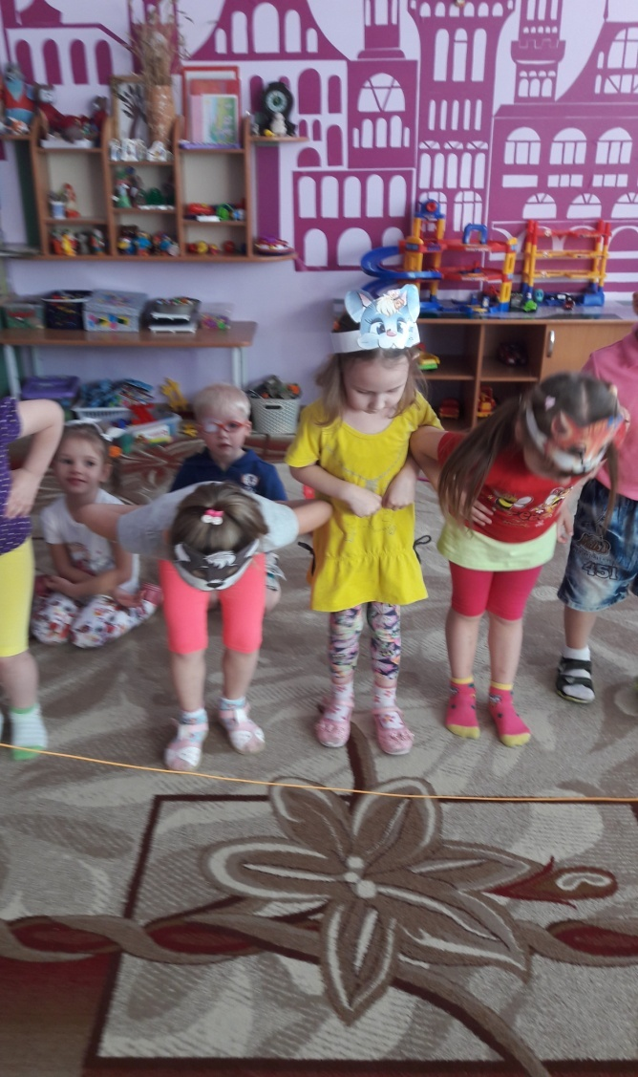

Slide 16
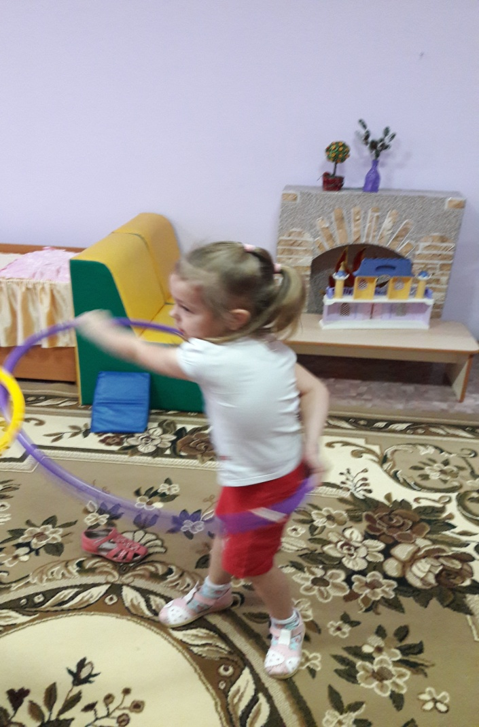

Slide 17
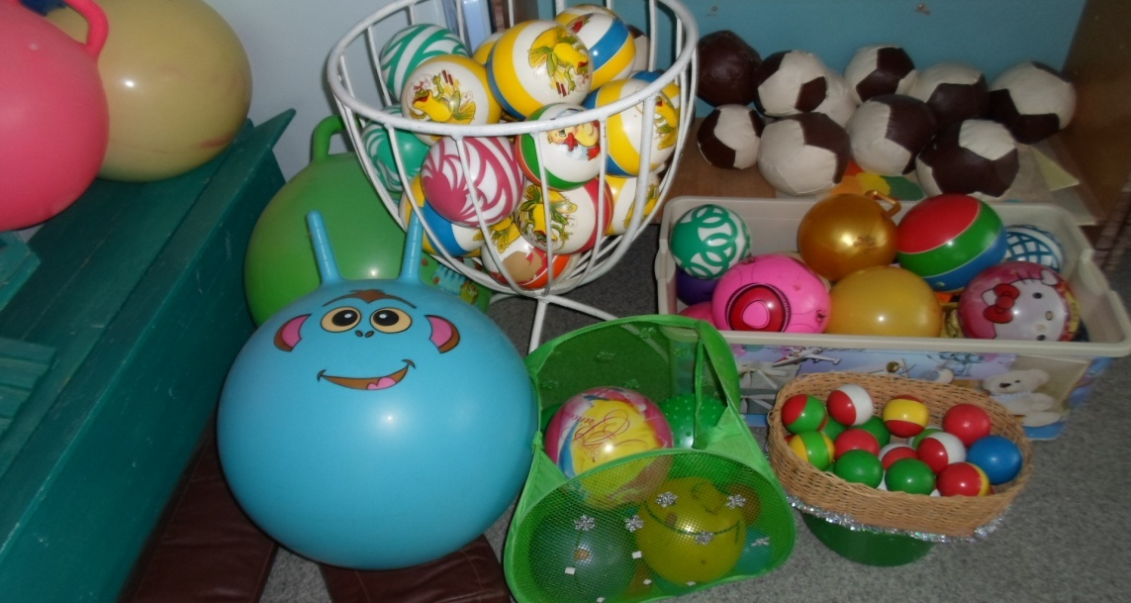

Slide 18
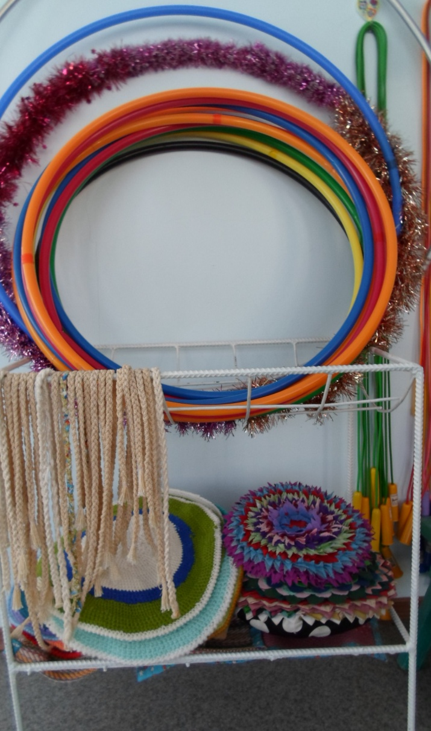
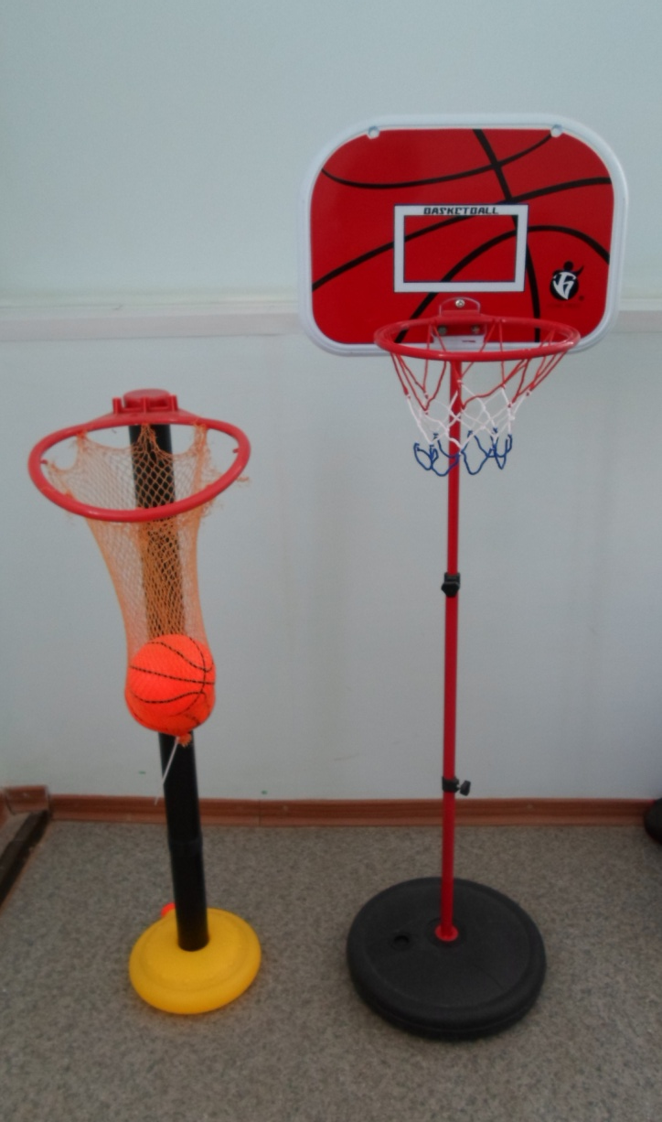

Slide 19
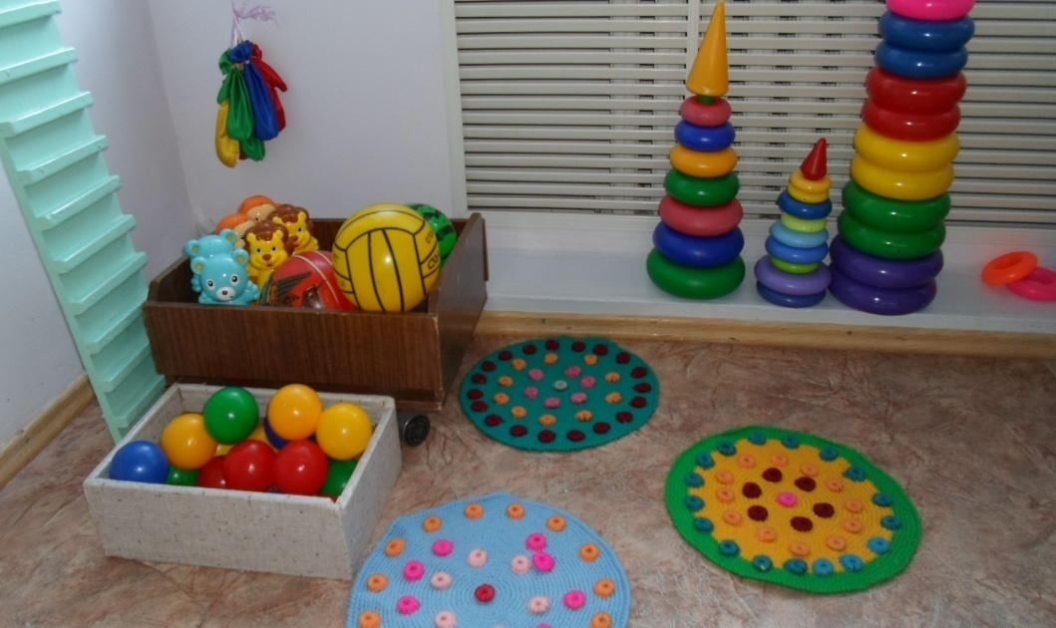
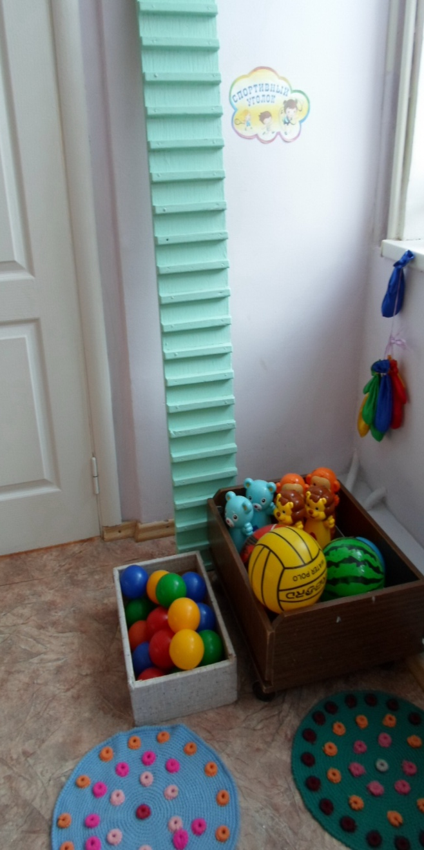
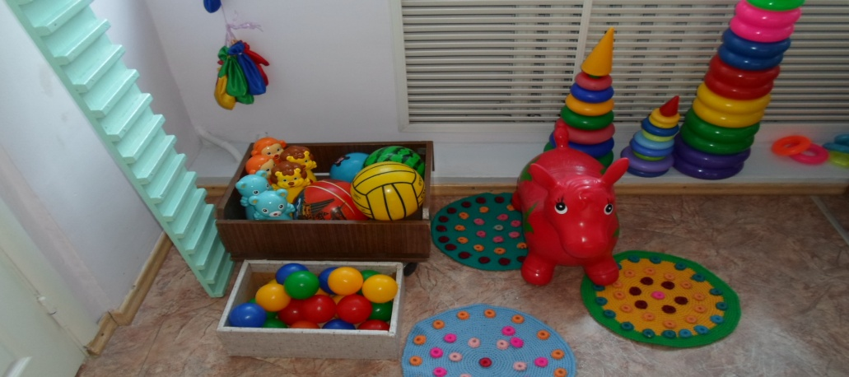

Slide 20
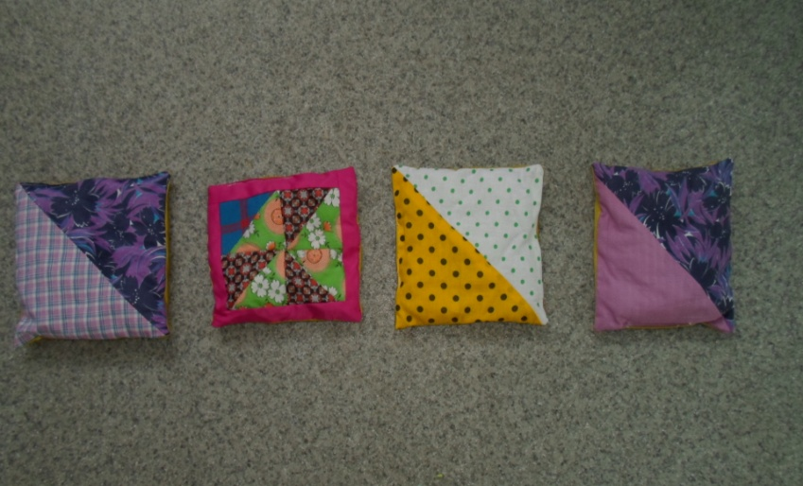
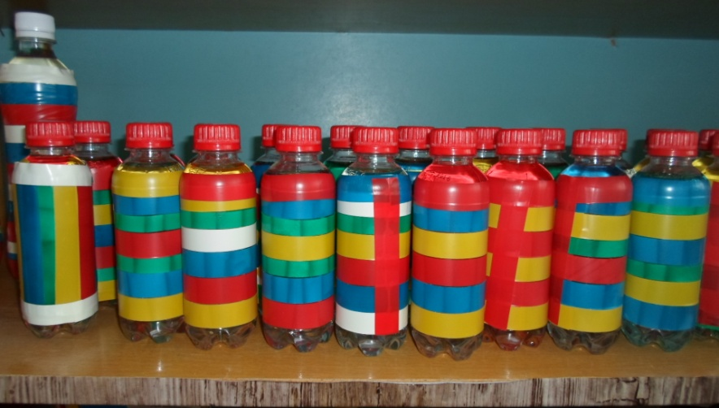
Нестандартное оборудование «Мешочки для метания, гантели»

Slide 21
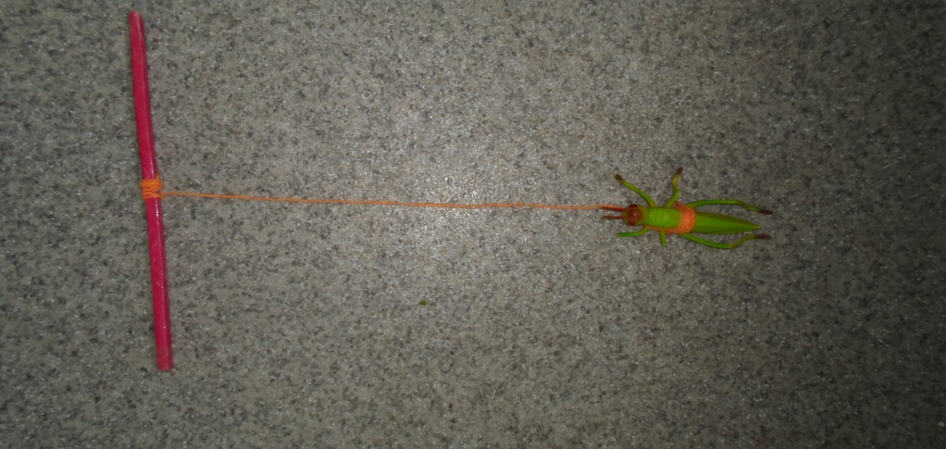
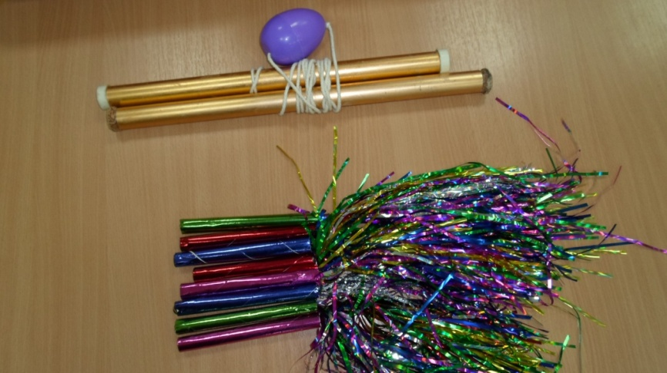
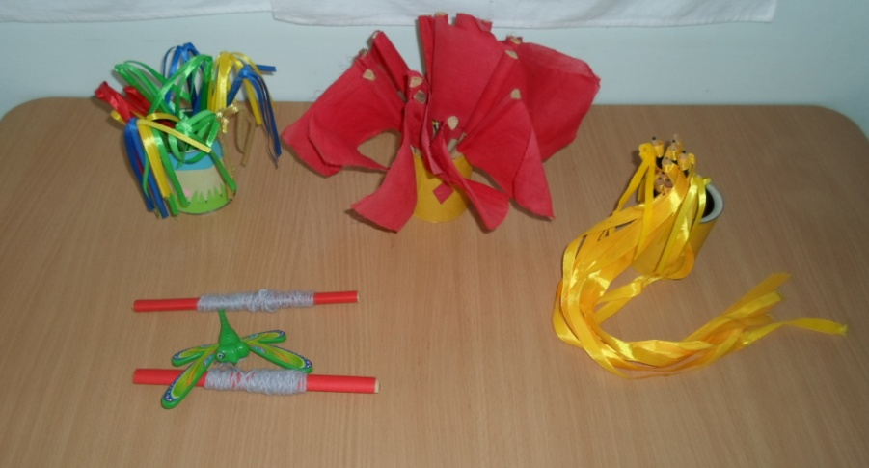
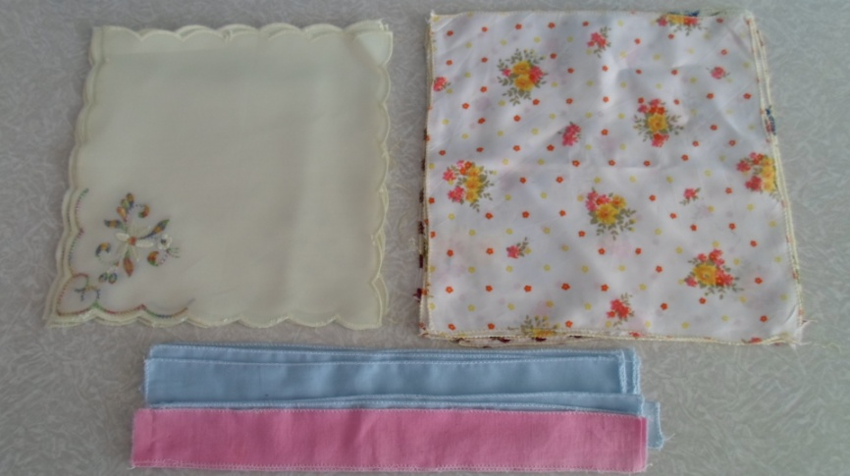
Нестандартное оборудование «Палочки-моталочки, султанчики, ленты, платочки»

Slide 22
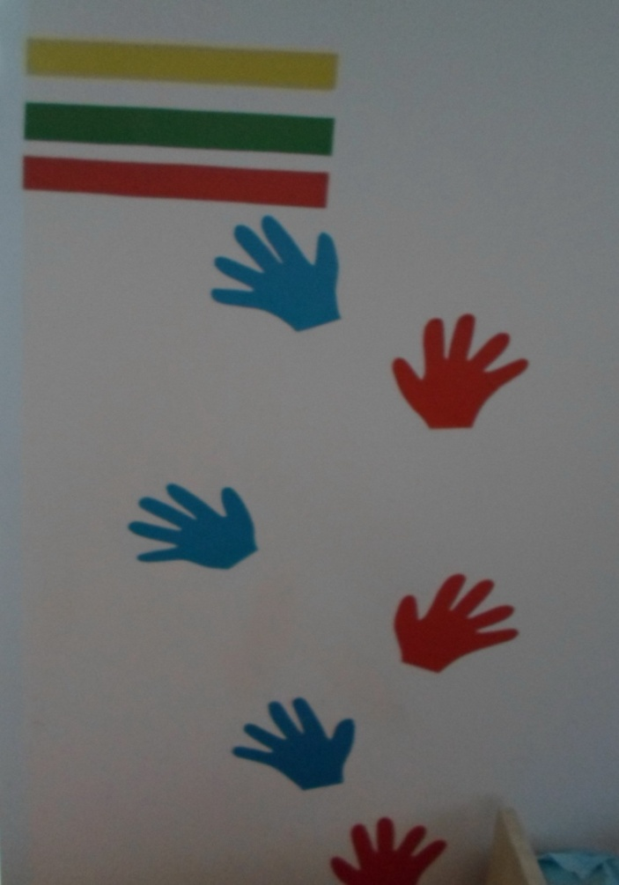
Нестандартное оборудование «Тихий тренажёр»

Slide 23
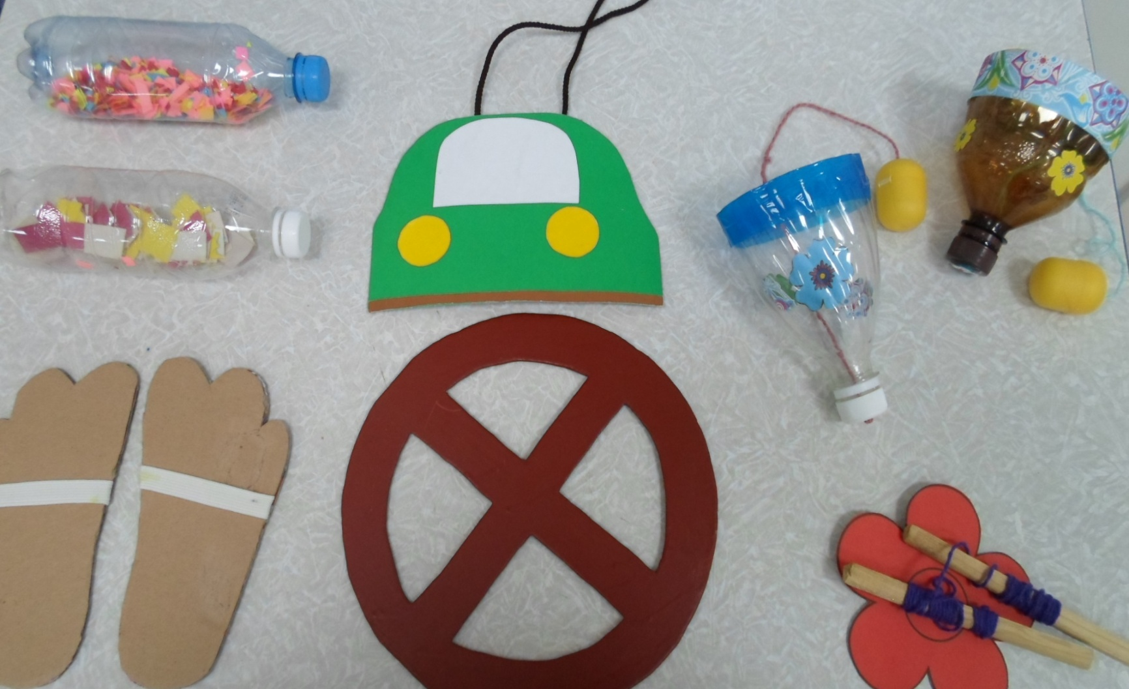
Нестандартное оборудование

Slide 24
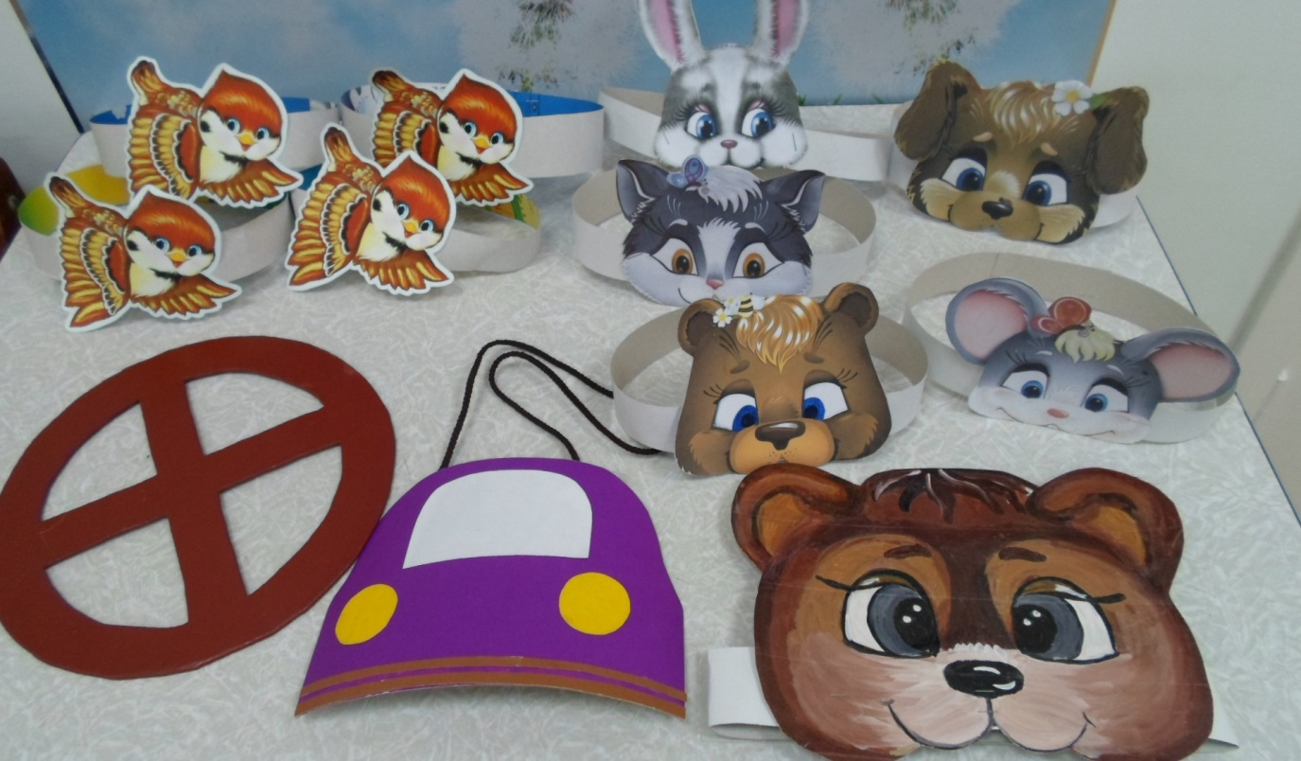
Нестандартное оборудование

Slide 25
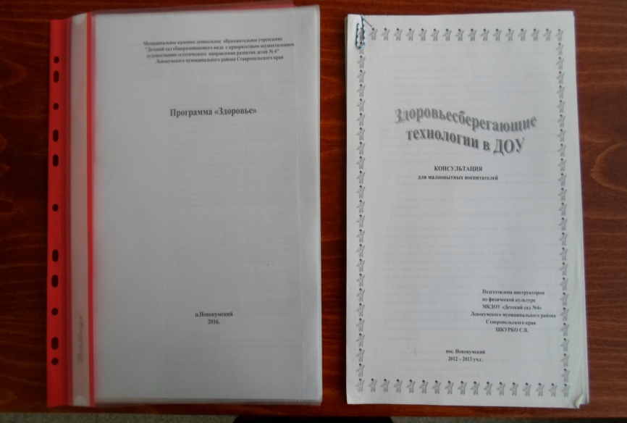
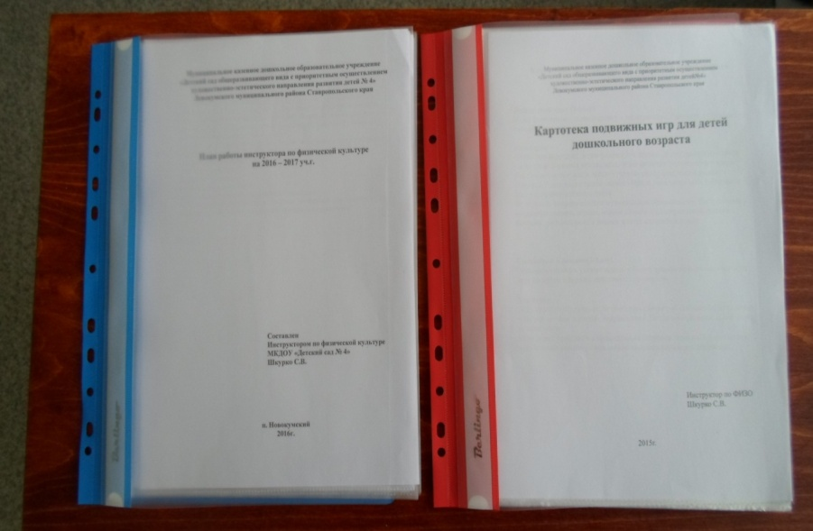
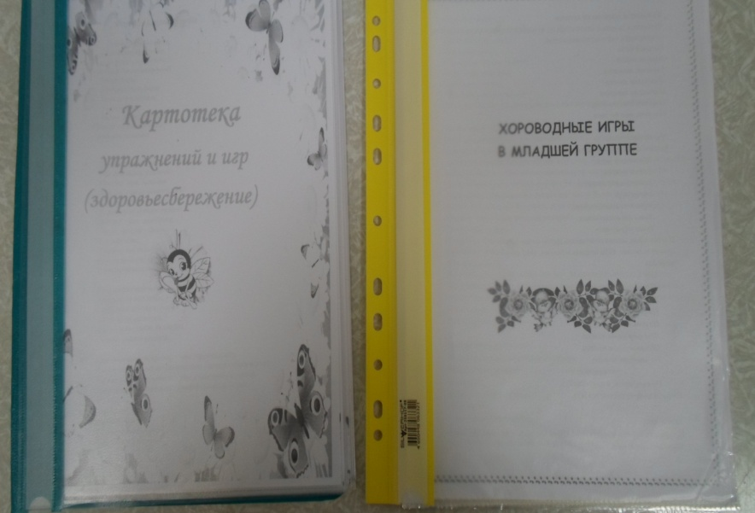

Slide 26
